Slide 1
Flip’s Little Adventure
Part 1: 배경
2018.4.28
UPnL OB Celicath

Slide 2
Mise를 만들어야 하지만
떠오르는 아이디어 목록 관리를 위해 진행하는 것 중 하나
https://docs.google.com

Slide 3


Slide 4
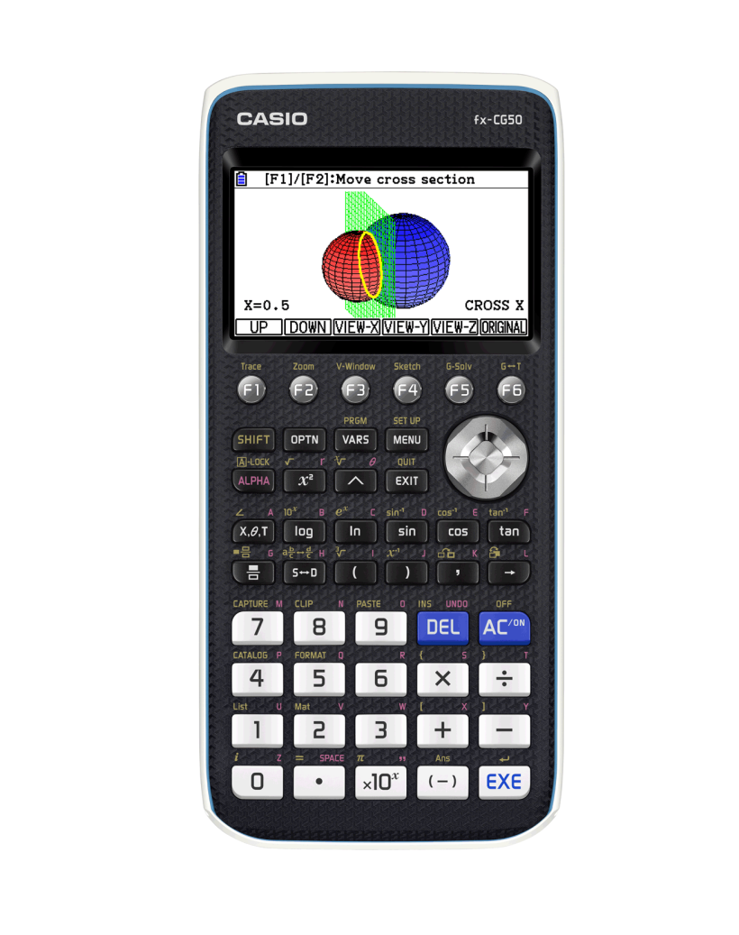

Slide 5
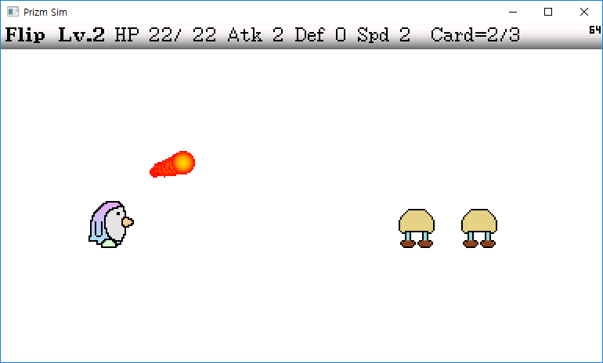
Today
Flip’s Little Adventure

Slide 6
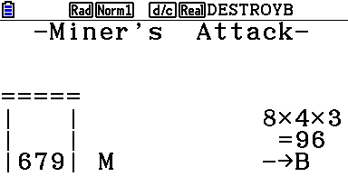
Today
Flip’s Little Adventure [Part 1: 배경]

Slide 7
Flip’s Little Adventure
게임 설명
  Flip이라는 펭귄이 적들을 때려 잡는 게임
  시연

Slide 8
배경
지루한 것은 helix로…
  계산기 프로그래밍의 역사
    http://helix.upnl.org/group/10 참고
  이 프로젝트를 하게 된 배경
    http://helix.upnl.org/95 참고
  오래 전에 만든 게임의 리메이크
  https://github.com/Celicath/FLA

Slide 9
오늘 할 이야기
개발 환경
  스펙, 코딩, 스타일
그림 그리는 방법
계획

Slide 10
개발환경

Slide 11
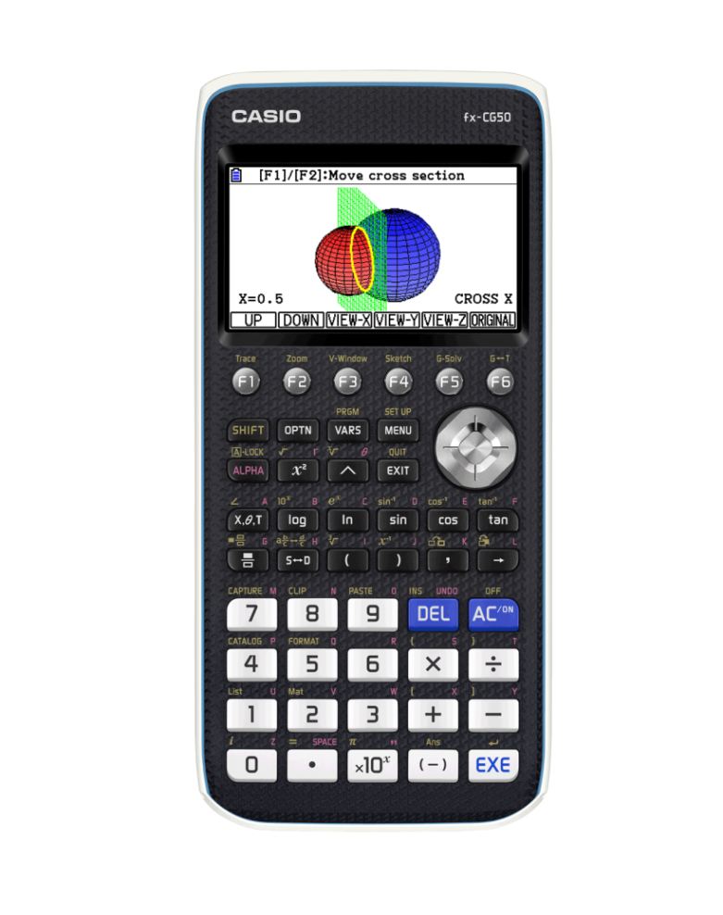
계산기 스펙
fx-CG50
CPU (32-bit, 116 MHz)
RAM (60KB user-accessible)
ROM (16MB user-accessible)
384x216 Pixel LCD
  (https://www.cemetech.net)

Slide 12
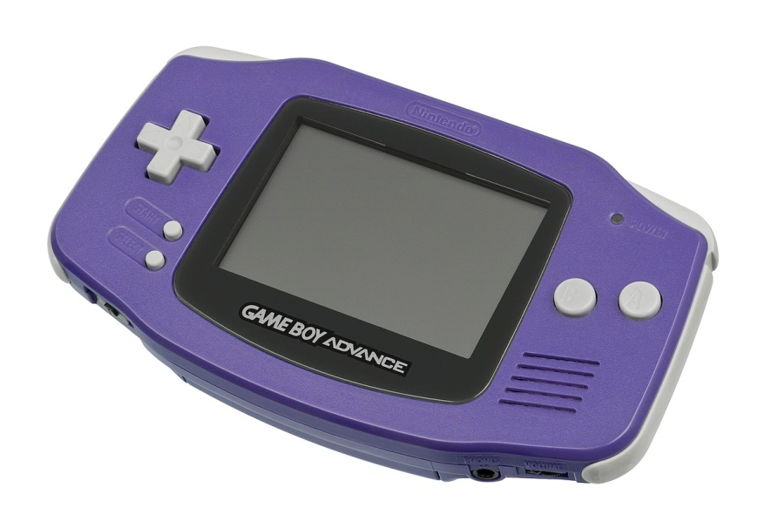
스펙 비교
GBA
CPU (32-bit, 16.8 MHz)
RAM (32KB user-accessible)
ROM (없음)
240x160 Pixel LCD
  (wikipedia)

Slide 13
스펙 비교
GBA보단 좋다.
하지만 컴퓨터나 스마트폰과 비교했을 때 아주 나쁜 스펙
이런 곳에서 개발하는 것도 재미가 있음

Slide 14
개발환경(1) - 개요
C++로 개발(일부 기능은 지원 안됨)
  뭐가 안되는지 아직 파악 안됨
글자 출력하는 API는 있음
그림은 기본적으로 SetPixel로만 가능

Slide 15
개발환경(2) – Heap?
Heap에 버그가 있으니, Stack을 쓰라고 함.
  new로 할당 하면 계산기를 껐다 켜면 보존이 안 되는 듯?

Slide 16
개발환경(3) – Draw
글자는 그릴 수 있다.
  http://prizm.cemetech.net 에 API 정리
  일부 설명이 틀린 것도 있으니 주의.
그림은 SetPixel로만.

Slide 17
개발환경(4) – Non-blocking DMA
제공되는 API를 써서 그리면 느리다!
그리는 동안 다른 작업을 할 수 있음.
???? 뭔지 모르겠지만 그냥 써보자.
int VRAM_ADDR = (int)GetVRAMAddress();
Bdisp_WriteDDRegister3_bit7(1);
Bdisp_DefineDMARange(6, 389, y1, y2);
Bdisp_DDRegisterSelect(LCD_GRAM);
*(volatile unsigned*)MSTPCR0 &= ~(1 << 21);//Clear bit 21
*DMA0_CHCR_0 &= ~1;//Disable DMA on channel 0
*DMA0_DMAOR = 0;//Disable all DMA
*DMA0_SAR_0 = (VRAM_ADDR + (y1 * 384 * 2)) & 0x1FFFFFFF;//Source address is VRAM
*DMA0_DAR_0 = LCD_BASE & 0x1FFFFFFF;//Destination is LCD
*DMA0_TCR_0 = ((y2 - y1 + 1) * 384) / 16;//Transfer count bytes/32
*DMA0_CHCR_0 = 0x00101400;
*DMA0_DMAOR |= 1;//Enable DMA on all channels
*DMA0_DMAOR &= ~6;//Clear flags
*DMA0_CHCR_0 |= 1;//Enable channel0 DMA
Notes:
수많은 버그의 근원

Slide 18
개발환경(5) – 에뮬레이터
매번 컴파일해서 계산기로 옮기는게 힘듦
  에뮬레이터를 사용하자.
  물론 공식은 없으니 비공식으로 만든 것
github.com/tswilliamson/prizm-winsim
  Fork하고 필요한 기능을 추가하여 사용
여기에도 버그가 다수…

Slide 19
코드 스타일
C# coroutine처럼 개발하자.
  yield return new WaitForFixedUpdate();
  다음 FixedUpdate까지 대기
C++에는 coroutine이 없지만…
  gc.update()라는 함수를 만들고 호출
  타이머를 통해 적절히 대기하고 그려준다.
  프레임스킵도 일어날 수 있음. (구형모델)

Slide 20
그림 그리기

Slide 21
그림 그리기
기본적인 점프 공격 등은 캐릭터의 좌표를 직접 이동한다.
  이미 많이 해봐서 쉬움
하지만 화려한 효과들은 새로 구현해야 한다.

Slide 22
그림그리기 - 스펠
파이어볼 – 원 7개를 그림.

Slide 23
그림그리기 – 스펠(2)
얼음창
  얼음창 모양이 날아가도록 구현함
  점점 가속해야 함
  3차식으로 해야 함
  그래도 이상함

Slide 24
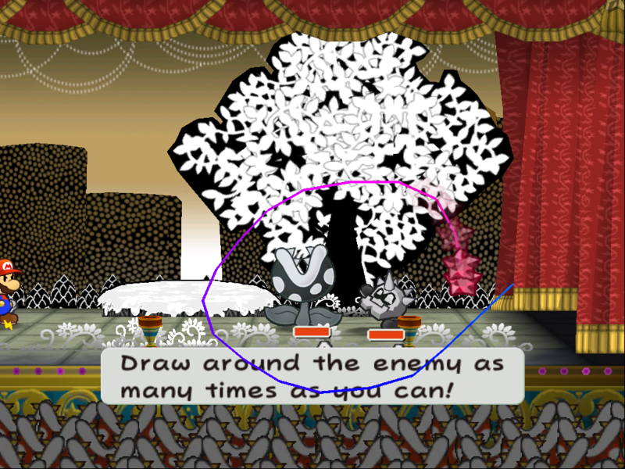
그림그리기 – 스펠(3)
Art Attack – 만들어야 한다…

Slide 25
계획

Slide 26
계획
단계별로 완성한다.
  내가 즐길 정도로 기본 기능 완성
  컨텐츠 추가 – 스펠 종류, 난이도
어딘가에 공개한다.
  https://www.cemetech.net
  계산기 프로그래밍 전문 사이트가 있음

Slide 27
Q&A
Thank you

